Slide 1
Ιστολογία ΙΙ – Κυτταρολογία (Θ)
Ανοικτά Ακαδημαϊκά Μαθήματα στο ΤΕΙ Αθήνας
Ενότητα 9: Δέρμα -Εξαρτήματα
Φραγκίσκη Αναγνωστοπούλου Ανθούλη
Τμήμα Ιατρικών Εργαστηρίων
Το περιεχόμενο του μαθήματος διατίθεται με άδεια Creative Commons εκτός και αν αναφέρεται διαφορετικά | Το έργο υλοποιείται στο πλαίσιο του Επιχειρησιακού Προγράμματος «Εκπαίδευση και Δια Βίου Μάθηση» και συγχρηματοδοτείται από την Ευρωπαϊκή Ένωση (Ευρωπαϊκό Κοινωνικό Ταμείο) και από εθνικούς πόρους.

Slide 2
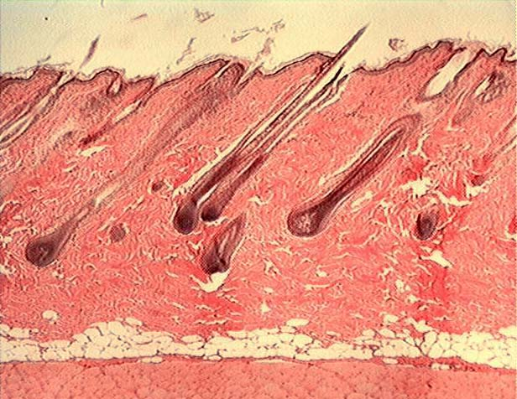
Ιστολογική εικόνα δέρματος σε μικρή μεγέθυνση (4x) - Λεπτό δέρμα
Παρατηρούνται από την επιφάνεια προς τη βάση:
μία λεπτή επιδερμίς;
το υποκείμενο χόριο;
η υποδερμίδα (υποδόρια στιβάδα);
σκελετικός μυϊκός ιστός. Αρκετά τριχοθυλάκια εκτείνονται από την επιδερμίδα κάτω μέσα στο χόριο.
Χρώση = H&E.
© Paul Bell, Barbara Safiejko-Mroczka, Department of Zoology, University of Oklahoma. All rights reserved

Slide 3
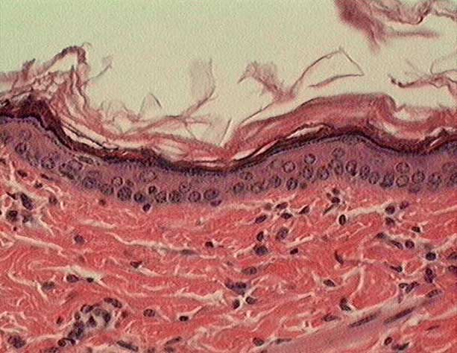
Ιστολογική εικόνα δέρματος σε μεγάλη μεγέθυνση (40x) - Λεπτό δέρμα
Παρατηρούνται η επιδερμίδα και το υποκείμενο χόριο. Από το χόριο-επιδερμιδικό όριο αρκετές στιβάδες παρατηρούνται: η βασική στιβάδα (πάχος ενός κυττάρου); η ακανθωτή στιβάδα (πάχος 2-3 κυττάρων); η κοκκιώδης στιβάδα (πάχος ενός κυττάρου), η κεράτινη στιβάδα, αποτελούμενη από αρκετές στιβάδες πολύ αποπεπλατυσμένων, απύρηνων κερατινοποημένων κυττάρων.
Το υποκείμενο χόριο, αποτελείται από πυκνό κολλαγόνο συνδετικό ιστό.
Στο δεξί κάτω άκρο της εικόνας παρατηρείται ένα άκρο του ανελκτήρα μυός των τριχών; το άλλο άκρο του μυ επισυνάπτεται στο από συνδετικό ιστό έξω έλυτρο ενός τριχοθυλακίου. Χρώση = H&E.
© Paul Bell, Barbara Safiejko-Mroczka, Department of Zoology, University of Oklahoma. All rights reserved

Slide 4
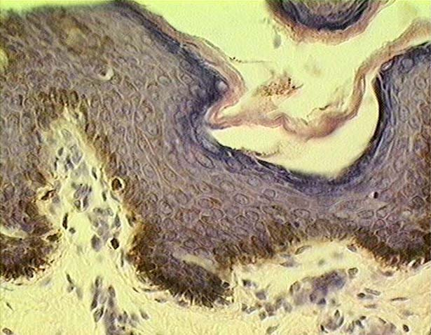
Ιστολογική εικόνα δέρματος σε μεγάλη μεγέθυνση (40x) - Κοκκία μελανίνης
Παρατηρείται η επιδερμίδα και το υποκείμενο χόριο.
Παρουσία σκούρων καφέ κοκκίων (περιέχοντα μελανίνη), τα οποία είναι συναθροίζονται στη βασική και ακανθωτή στιβάδα.
Χρώση= H&E.
© Paul Bell, Barbara Safiejko-Mroczka, Department of Zoology, University of Oklahoma. All rights reserved

Slide 5
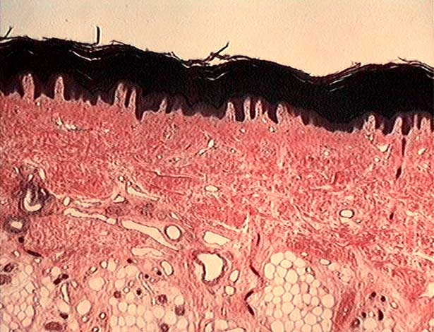
Ιστολογική εικόνα δέρματος σε μικρή μεγέθυνση (4x) - Παχύ δέρμα
Παρατηρούνται:
η παχιά επιδερμίδα;
το υποκείμενο χόριο με τις δερματικές θηλές; και
η υποδερμίδα (υποδόριος ιστός).
Οι θηλές του χορίου (δερματικές) αποτελούνται από χαλαρό συνδετικό ιστό και αποτελούν τη θηλώδη στιβάδα του χορίου (θηλώδες χόριο).
© Paul Bell, Barbara Safiejko-Mroczka, Department of Zoology, University of Oklahoma. All rights reserved
Το εν τω βάθει χόριο αποτελείται από πυκνό ανώμαλο συνδετικό ιστό και σχηματίζει την δικτυωτή στιβάδα.
Η υποδερμίδα (υποδόρια στιβάδα) είναι κυρίως λιπώδης συνδετικός ιστός. Παρουσία βαθυχρωματικού πόρου ενός ιδρωτοποιού αδένα στην δικτυωτή στιβάδα. Παρουσία επίσης πολυάριθμων μεγάλων αγγείων διαμέσου της δικτυωτής στιβάδας του χορίου. Χρώση= H&E

Slide 6
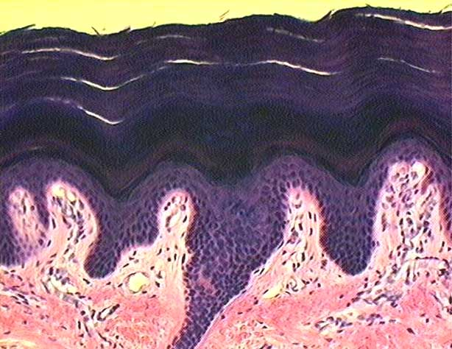
Ιστολογική εικόνα δέρματος σε μεσαία μεγέθυνση (20x) - Παχύ δέρμα
Εικόνα παρουσιάζουσα την επιδερμίδα και το υποκείμενο χόριο.
Η επιδερμίδα αποτελείται από τις παρακάτω στιβάδες:
βασική στιβάδα (το μεγαλύτερο μέρος της βασικής στιβάδας έχει πάχος ενός κυττάρου);
ακανθωτή στιβάδα, αποτελούμενη από πολλές στιβάδες κυττάρων;
κοκκιώδη στιβάδα, μία λεπτή στιβάδα από πολύ βασεοφιλικά κύτταρα;
διαυγή στιβάδα, μία σχετικά παχιά, ροδαλή στιβάδα;
κεράτινη στιβάδα, αποτελούμενη από πολλές στιβάδες επίπεδων απύρηνων κυττάρων, έντονα βασεοφιλικών σε αυτή την εικόνα.
Ο χαλαρός συνδετικός ιστός της θηλώδους στιβάδας του χορίου επεκτείνεται μέσα στην επιδερμίδα ως δακτυλοειδής θηλή.
Κάτω βρίσκεται ο πυκνός ανώμαλος συνδετικός ιστός της δικτυωτής στιβάδας του χορίου. Χρώση=H&E.
© Paul Bell, Barbara Safiejko-Mroczka, Department of Zoology, University of Oklahoma. All rights reserved

Slide 7
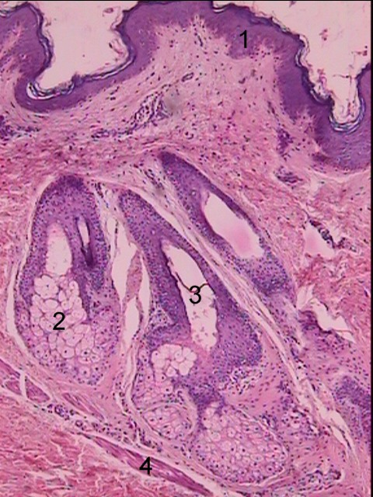
Δέρμα - εξαρτήματα
Παρατηρείται τομή δέρματος με το καλυπτήριο επιθήλιο που είναι
η επιδερμίδα
το υποκείμενο χόριο με σμηγματογόνους αδένες,
θύλακες τριχών και
ορθωτήρες μύες.
Οι σμηγματογόνοι είναι ολοκρινείς, απλοί κυψελοειδείς αδένες.
(χρώση αιματοξυλίνη-εωσίνη, μεγέθυνση Χ50)
© 2004, Εργαστήριο Ιστολογίας, Εμβρυολογίας & Ανθρωπολογίας, Ιατρικό Τμήμα, Α.Π.Θ.

Slide 8
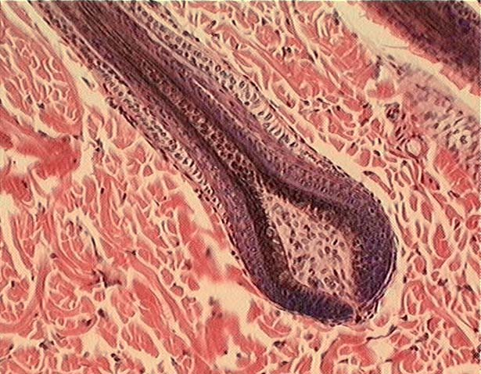
Ιστολογική εικόνα χορίου δέρματος σε μεσαία μεγέθυνση (20x) - Τριχοθυλάκιο
Εμφανίζει τη βάση ενός τριχοθυλακίου περιβαλλομένου από πυκνό ανώμαλο συνδετικό ιστό. Στη βάση του τριχοθυλακίου βρίσκεται ο βολβός, περικλείων την θηλή του χορίου, η οποία περιβάλλεται από τα κύτταρα της μήτρας, που δίνουν γένεση στον μυελό της τρίχας (κορυφαία κύτταρα), φλοιό (πλάγια κύτταρα) και στο περιτρίχιο (περιφερικά κύτταρα).
Στην εικόνα αυτή διακρίνονται: το έλυτρο συνδετικού ιστού, το εξωτερικό έλυτρο της ρίζας της τρίχας (προς τα κάτω προσεκβολή της επιδερμίδας), το εσωτερικό έλυτρο της ρίζας της τρίχας (σχηματίζεται από το βολβό της τρίχας), ο φλοιός της τρίχας και ο μυελός, τα κύτταρα της μήτρας και η δερματική θηλή.
Χρώση= H&E.

Slide 9
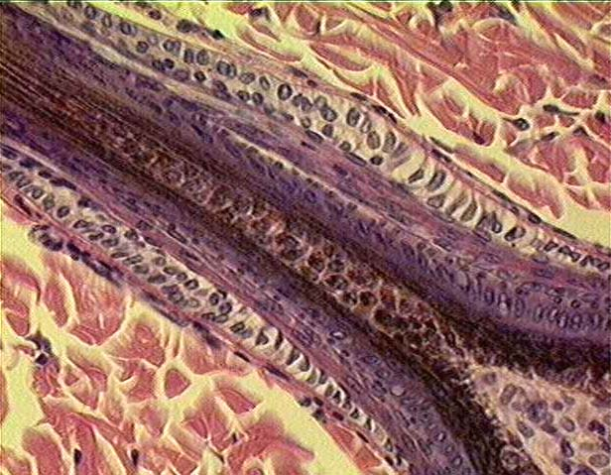
Ιστολογική εικόνα χορίου δέρματος σε μεγαλύτερη μεγέθυνση (40x) - Τριχοθυλάκιο
Εμφανίζει ένα τριχοθυλάκιο περιβαλλόμενο από τον πυκνό ανώμαλο συνδετικό ιστό του χορίου.
Από την επιφάνεια του τριχοθυλακίου μέχρι το εσωτερικό διακρίνονται οι ακόλουθες στιβάδες: εξωτερικό έλυτρο της ρίζας της τρίχας, εσωτερικό έλυτρο της ρίζας της τρίχας, ο φλοιός και ο μυελός της τρίχας.
Ο φλοιός και ο μυελός της τρίχας είναι έντονα χρωματισμένοι έντονα βασεόφιλες περιοχές. Χρώση= H&E.
© Paul Bell, Barbara Safiejko-Mroczka, Department of Zoology, University of Oklahoma. All rights reserved

Slide 10
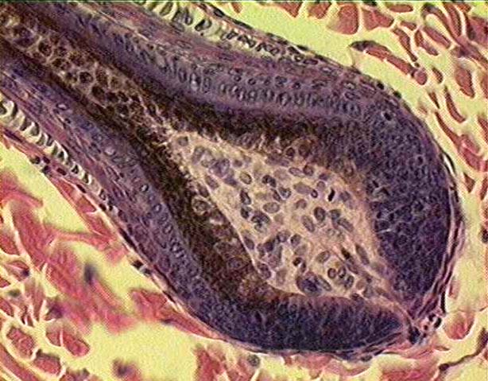
Ιστολογική εικόνα χορίου δέρματος σε μεγαλύτερη μεγέθυνση (40x) – Βολβός Τριχοθυλακίου
Παρατηρείται ο βολβός ενός τριχοθυλακίου περιβαλλόμενος από ανώμαλο συνδετικό ιστό. Το τελικό άκρο του τριχοθυλακίου (βολβός) αποτελείται από μία θηλή από συνδετικό ιστό περικυκλωμένη από τα κύτταρα της μήτρας της ρίζας της τρίχας. Επισημαίνεται ότι η τρίχα, η οποία έχει χρώμα καφέ και το εσωτερικό έλυτρο της ρίζας προέρχονται από τη μήτρα. Χρώση=H&E.
© Paul Bell, Barbara Safiejko-Mroczka, Department of Zoology, University of Oklahoma. All rights reserved

Slide 11
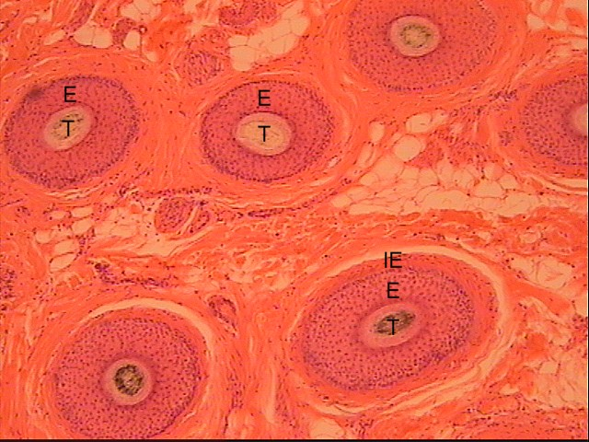
Κάθετη διατομή θυλάκων τριχών
Στο κέντρο των θυλάκων διακρίνεται η τρίχα (Τ) με μία κεντρική πιο ανοικτόχρωμη μοίρα που λέγεται μυελώδης και μία πιο σκουρόχρωμη περιφερική μοίρα που λέγεται φλοιώδης.
Η τρίχα περιβάλλεται από μία λεπτή ομοιογενή ροζ στιβάδα που αποτελεί το έσω έλυτρο της ρίζας της τρίχας και από πολύστιβο πλακώδες επιθήλιο (Ε) που αποτελεί το έξω έλυτρο της ρίζας της τρίχας.
Εξωτερικά ο θύλακος της τρίχας περιβάλλεται από συγκεντρικά φερόμενες κολλαγόνες ίνες που αποτελούν το ινώδες έλυτρο (ΙΕ) της τρίχας. (χρώση αιματοξυλίνη-εωσίνη, μεγέθυνση Χ50)
© 2004, Εργαστήριο Ιστολογίας, Εμβρυολογίας & Ανθρωπολογίας, Ιατρικό Τμήμα, Α.Π.Θ.

Slide 12
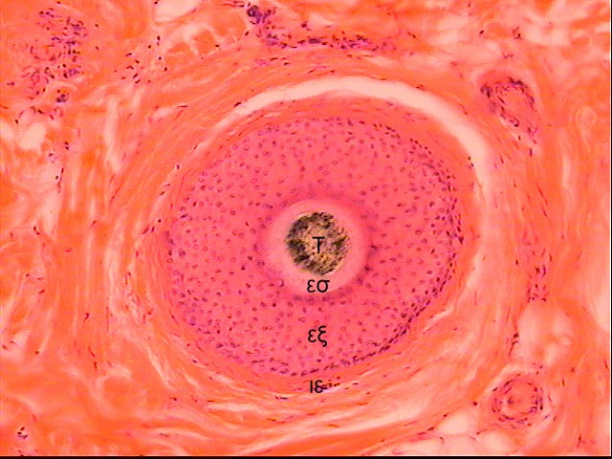
Κάθετη διατομή θυλάκων τριχών εικόνας σε μεγαλύτερη μεγέθυνση
Παρατηρείται κάθετη διατομή θυλάκου τρίχας με την τρίχα στο κέντρο (Τ) που εμφανίζει μυελώδη και φλοιώδη μοίρα, το έσω έλυτρο της ρίζας της τρίχας (εσ), το έξω έλυτρο της ρίζας της τρίχας (εξ) και το ινώδες έλυτρο (ιε). (χρώση αιματοξυλίνη-εωσίνη, μεγέθυνση Χ100)
© 2004, Εργαστήριο Ιστολογίας, Εμβρυολογίας & Ανθρωπολογίας, Ιατρικό Τμήμα, Α.Π.Θ.

Slide 13
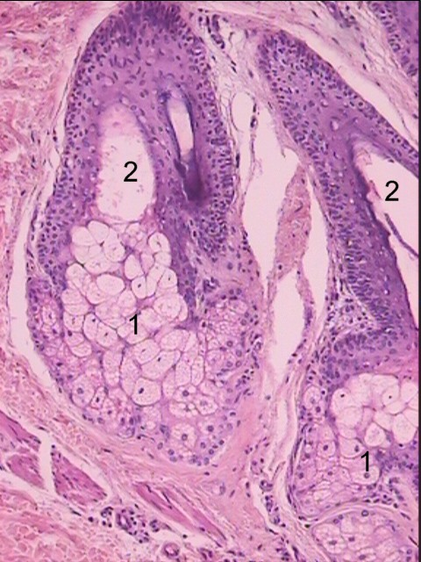
Σμηγματογόνοι αδένες
Οι σμηγματογόνοι αδένες (1) δεν έχουν δικό τους εκφορητικό πόρο και παροχετεύουν το έκκριμά τους στην επιφάνεια του δέρματος με τους θυλάκους των τριχών (2). (χρώση αιματοξυλίνη-εωσίνη, μεγέθυνση Χ100)
© 2004, Εργαστήριο Ιστολογίας, Εμβρυολογίας & Ανθρωπολογίας, Ιατρικό Τμήμα, Α.Π.Θ.

Slide 14
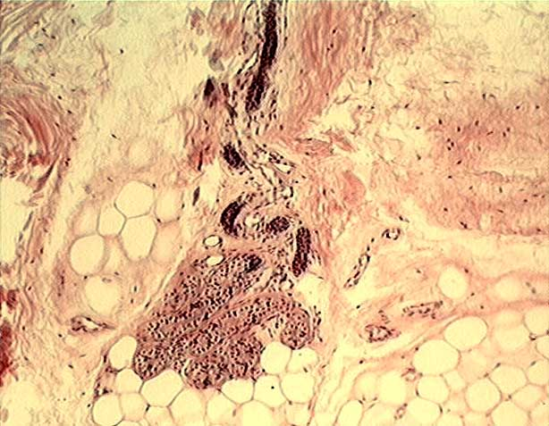
Ιστολογική εικόνα τμήματος δέρματος σε μικρή μεγέθυνση (10x) - Ιδρωτοποιός αδένας
Παρουσιάζει ένα εκκριτικό τμήμα ενός ιδρωτοποιού αδένος και τμήμα του εκφορητικού του πόρου.
Το εκκριτικό τμήμα, το οποίο είναι ελαφρά χρωματισμένο και βρίσκεται στην υποδερμίδα, αποτελεί ένα πολύ σπειροειδή σωληνώδη αδένα επενδυόμενο από μονόστιβο κυβοειδές επιθήλιο.
Ο εκφορητικός πόρος, ο οποίος είναι πιο έντονα χρωματισμένος επενδύεται από πολύστιβο κυβοειδές επιθήλιο. Χρώση=H&E.
© Paul Bell, Barbara Safiejko-Mroczka, Department of Zoology, University of Oklahoma. All rights reserved

Slide 15
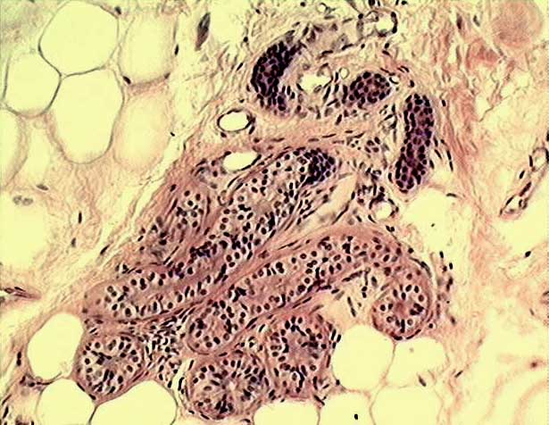
Ιστολογική εικόνα τμήματος δέρματος σε μεσαία μεγέθυνση (40x) - Ιδρωτοποιός αδένας
Παρατηρείται το εκκριτικό τμήμα ενός ιδρωτοποιού αδένα και ένα μικρό τμήμα του εκφορητικού πόρου του. Το εκκριτικό τμήμα είναι σωληνώδες και πολύ εσπειραμένο και επενδύεται από απλό κυβοειδές επιθήλιο.
Ο βαθυχρωματικός εκφορητικός πόρος επενδύεται από πολύστιβο κυβοειδές επιθήλιο.
Ο αδένας περιβάλλεται από λιποκύτταρα της υποδόριας στιβάδας και κολλαγόνες ίνες.
Χρώση=H&E.
© Paul Bell, Barbara Safiejko-Mroczka, Department of Zoology, University of Oklahoma. All rights reserved

Slide 16
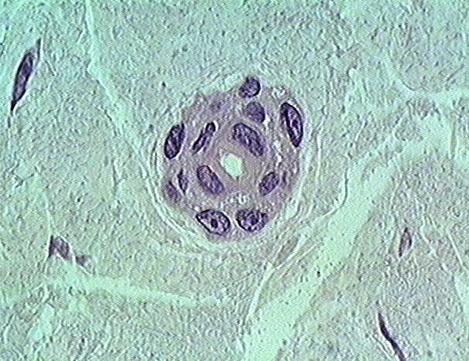
Ιστολογική εικόνα εγκάρσιας διατομής πόρου ιδρωτοποιού αδένα σε πολύ μεγάλη μεγέθυνση (100x)
Παρατηρείται ο πόρος του ιδρωτοποιού αδένα, επενδυόμενος από πολύστιβο κυβοειδές επιθήλιο. Χρώση=H&E.
© Paul Bell, Barbara Safiejko-Mroczka, Department of Zoology, University of Oklahoma. All rights reserved

Slide 17
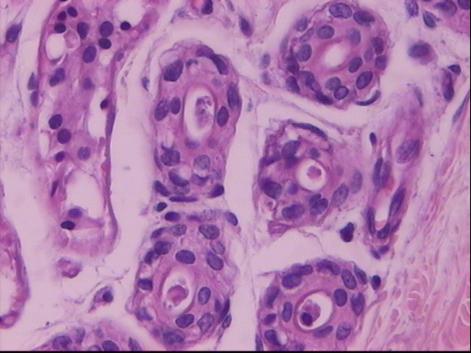
Ιδρωτοποιός αδένας
Τα πολλά σωληνάρια που παρατηρούνται αποτελούν πολλές διατομές ενός ιδρωτοποιού αδένα, ο οποίος είναι απλός σωληνοειδής που υφίσταται πολλές περιελίξεις στο βαθύτερο χόριο του δέρματος. (χρώση αιματοξυλίνη-εωσίνη, μεγέθυνση Χ400)
© Paul Bell, Barbara Safiejko-Mroczka, Department of Zoology, University of Oklahoma. All rights reserved

Slide 18
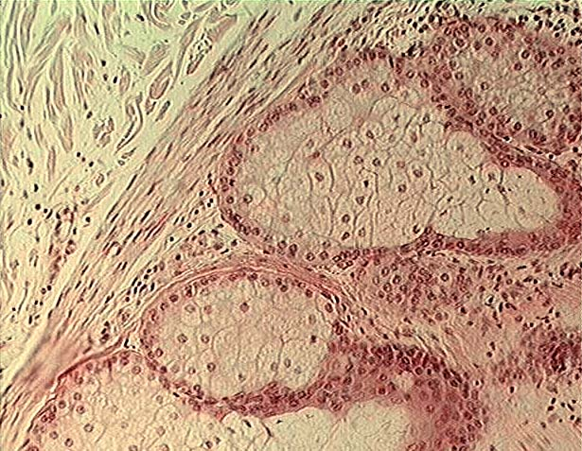
Ιστολογική εικόνα δέρματος σε μεσαία μεγέθυνση (20x) - Ανελκτήρας των τριχών μυς
Εικόνα εμφανίζουσα τον ανελκτήρα μυ των τριχών, αποτελούμενο από λεπτές δεσμίδες λείου μυϊκού ιστού.
Στην εικόνα εμφανίζεται με λοξή πορεία μεταξύ μίας περιοχής ανώμαλου συνδετικού ιστού (πάνω αριστερά) και των σμηγματογόνων αδένων (δεξιά).
Χρώση= H&E.
© Paul Bell, Barbara Safiejko-Mroczka, Department of Zoology, University of Oklahoma. All rights reserved

Slide 19
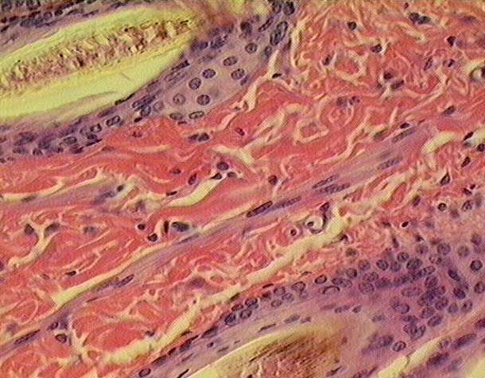
Ιστολογική εικόνα δέρματος σε μεγάλη μεγέθυνση (40x) - Ανελκτήρας των τριχών μυς
Παρατηρούνται οι λεπτές δεσμίδες του ανελκτήρα μυ των τριχών, μέσα στον πυκνό ανώμαλο κολλαγόνο ιστό, μεταξύ δύο τριχοθυλακίων. Χρώση=H&E.
© Paul Bell, Barbara Safiejko-Mroczka, Department of Zoology, University of Oklahoma. All rights reserved

Slide 20
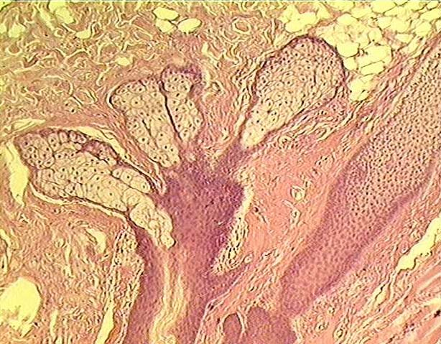
Ιστολογική εικόνα δέρματος σε μεσαία μεγέθυνση (20x) - Σμηγματογόνος αδένας
Εικόνα εμφανίζουσα ένα σμηγματογόνο αδένα αποτελούμενο από αρκετούς λοβούς κυττάρων πληρουμένων από το ελαιώδες έκκριμα, το σμήγμα.
Ο αδένας επικοινωνεί με το τριχοθυλάκιο (δεξιά) διαμέσου του τριχοσμηγματογόνου πόρου.
Ο απεκκριτικός πόρος του σμηγματογόνου αδένα επενδύεται από πολύστιβο πλακώδες επιθήλιο που συνέχεται με το εξωτερικό έλυτρο της ρίζας της τρίχας και με την μαλπιγιανή στιβάδα της επιδερμίδας (βασική και ακανθωτή στιβάδα) Χρώση=H&E.
© Paul Bell, Barbara Safiejko-Mroczka, Department of Zoology, University of Oklahoma. All rights reserved

Slide 21
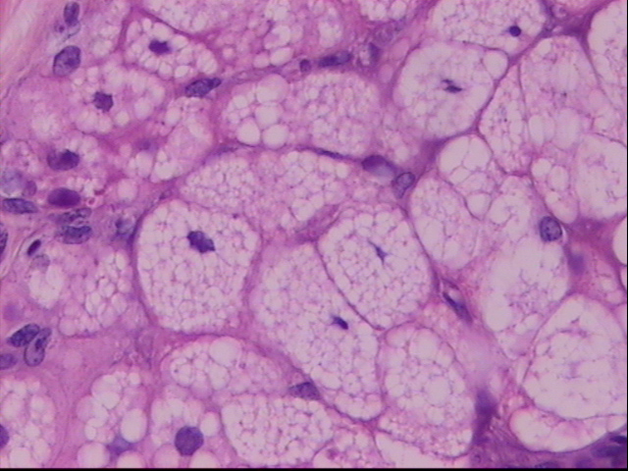
Σμηγματογόνοι αδένες
Οι σμηγματογόνοι αδένες αποτελούνται από μεγάλα κύτταρα με κενοτοπιώδες κυτταρόπλασμα που περιέχει λιποειδή. (χρώση αιματοξυλίνη-εωσίνη, μεγέθυνση Χ400)
© Paul Bell, Barbara Safiejko-Mroczka, Department of Zoology, University of Oklahoma. All rights reserved

Slide 22
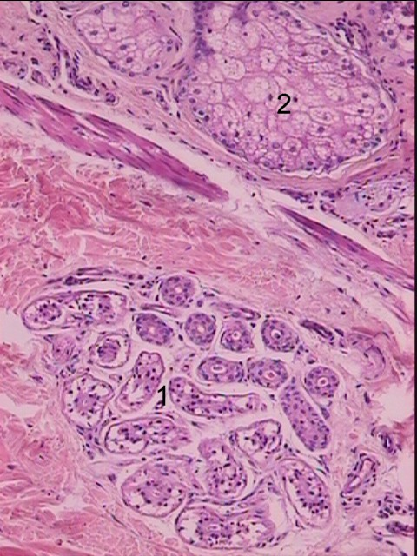
Ιδρωτοποιοί αδένες
Οι ιδρωτοποιοί (1) είναι αποκρινείς, απλοί εσπειραμένοι σωληνοειδείς αδένες του δέρματος. Βρίσκονται σε βαθύτερα στρώματα του χορίου, κάτω από τους σμηγματογόνους αδένες (2). (χρώση αιματοξυλίνη-εωσίνη, μεγέθυνση Χ100)
© 2004, Εργαστήριο Ιστολογίας, Εμβρυολογίας & Ανθρωπολογίας, Ιατρικό Τμήμα, Α.Π.Θ.

Slide 23
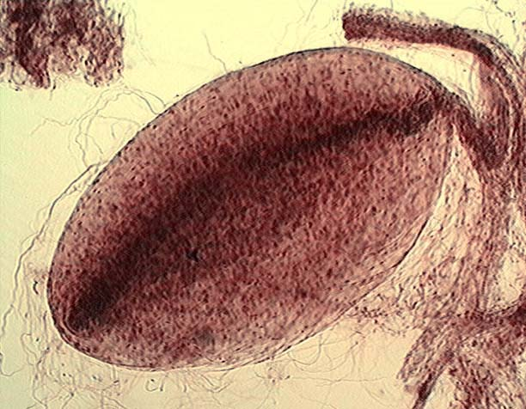
Ιστολογική εικόνα της βάσης του μεσεντερίου σε μικρή μεγέθυνση (10x) - Σωμάτιο Pacini
Παρατηρείται ένας μηχανοϋποδοχέας (αισθητικός υποδοχέας της πίεσης), το σωμάτιο του Pacini, ένας μεγάλος ωοειδής σχηματισμός. Τα σωμάτια του Pacini αποτελούνται από εμμύελες νευρικές απολήξεις, περιβαλλόμενες από μία κάψα. Χρώση=H&E.
© Paul Bell, Barbara Safiejko-Mroczka, Department of Zoology, University of Oklahoma. All rights reserved

Slide 24
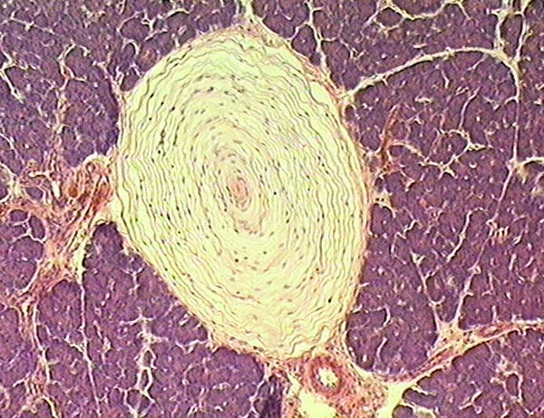
Ιστολογική εικόνα παγκρέατος σε μικρή μεγέθυνση (10x) - Σωμάτιο Pacini
Παρατηρείται ένας τασεοϋποδοχέας, το σωμάτιο του Pacini (μεγάλος, ωοειδής σχηματισμός στο κέντρο της εικόνας).
Τα σωμάτια του Pacini αποτελούνται από εμμύελες νευρικές απολήξεις, περιβαλλόμενες από μία κάψα. Χρώση=H&E.
© Paul Bell, Barbara Safiejko-Mroczka, Department of Zoology, University of Oklahoma. All rights reserved

Slide 25
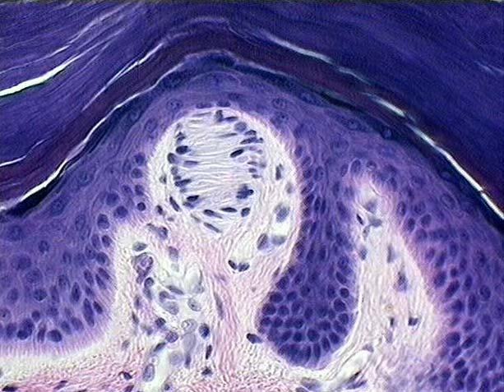
Ιστολογική εικόνα δέρματος σε μεγάλη μεγέθυνση (40x) - Σωμάτιο του Meissner's
Παρουσία ενός σωματίου του Meissner's στη θηλή του χορίου, ακριβώς κάτω από τη βασική στιβάδα της επιδερμίδας.
Παρουσία οριζοντίως διατεταγμένων τροποποιημένων κυττάρων Schwann (κύτταρα που σχηματίζουν το έλυτρο μυελίνης) που σχηματίζουν το σωμάτιο που περιβάλλει μία νευρική απόληξη (μη ορατά στην εικόνα).
Χρώση=H&E.
© Paul Bell, Barbara Safiejko-Mroczka, Department of Zoology, University of Oklahoma. All rights reserved

Slide 26
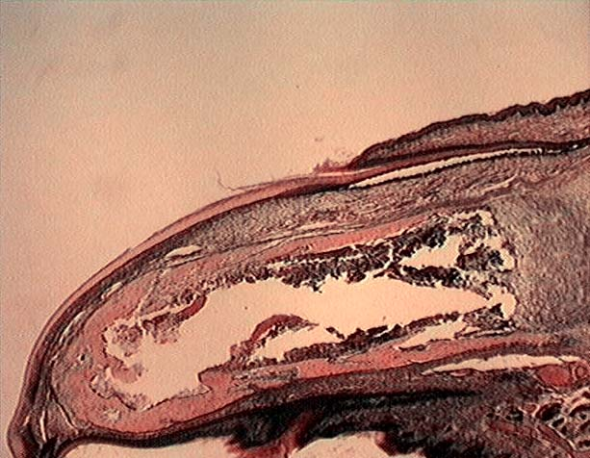
Ιστολογική εικόνα δακτύλου εμβρύου σε μικρή μεγέθυνση (4x) - Όνυχας
Παρατηρείται ένας όνυχας από έντονα κερατινοποιημένα κύτταρα στην πλάκα του όνυχα ευρισκόμενα πάνω στην κοίτη του όνυχα. Η κοίτη του όνυχα βρίσκεται στο χόριο το οποίο συνέχεται με το περιόστεο του αναπτυσσόμενου οστού. Η πτυχή του δέρματος πάνω από τη ρίζα του όνυχα είναι το επωνύχιο. Χρώση=H&E.
© Paul Bell, Barbara Safiejko-Mroczka, Department of Zoology, University of Oklahoma. All rights reserved

Slide 27
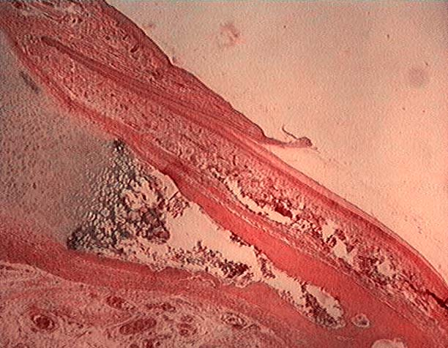
Ιστολογική εικόνα δακτύλου εμβρύου σε μεγάλη μεγέθυνση (40x) - Όνυχας
Η έντονα κερατινοποιημένη πλάκα του όνυχα του δακτύλου του εμβρύου βρίσκεται πάνω στην περισσότερο έντονα χρωματισμένη κοίτη του όνυχα.
Η κοίτη του όνυχα βρίσκεται στο χόριο το οποίο προσκολλάται στο περιόστεο του οστού.
Το οπίσθιο τμήμα της πλάκας του όνυχα είναι η ρίζα του όνυχα, η οποία βρίσκεται κάτω από μία πτυχή του δέρματος, το επωνύχιο.
Τα κύτταρα γύρω από τη ρίζα του όνυχα είναι τα κύτταρα της μήτρας, τα οποία δίνουν γένεση στον όνυχα. Χρώση=H&E.
© Paul Bell, Barbara Safiejko-Mroczka, Department of Zoology, University of Oklahoma. All rights reserved

Slide 28
Τέλος Ενότητας

Slide 29
Σημειώματα

Slide 30
Σημείωμα Αναφοράς
Copyright Τεχνολογικό Εκπαιδευτικό Ίδρυμα Αθήνας, Φραγκίσκη Αναγνωστοπούλου Ανθούλη 2014. Φραγκίσκη Αναγνωστοπούλου Ανθούλη. «Ιστολογία ΙΙ – Κυτταρολογία (Θ). Ενότητα 9: Δέρμα -Εξαρτήματα». Έκδοση: 1.0. Αθήνα 2014. Διαθέσιμο από τη δικτυακή διεύθυνση: ocp.teiath.gr.

Slide 31
Σημείωμα Αδειοδότησης
Το παρόν υλικό διατίθεται με τους όρους της άδειας χρήσης Creative Commons Αναφορά, Μη Εμπορική Χρήση Παρόμοια Διανομή 4.0 [1] ή μεταγενέστερη, Διεθνής Έκδοση. Εξαιρούνται τα αυτοτελή έργα τρίτων π.χ. φωτογραφίες, διαγράμματα κ.λ.π., τα οποία εμπεριέχονται σε αυτό. Οι όροι χρήσης των έργων τρίτων επεξηγούνται στη διαφάνεια «Επεξήγηση όρων χρήσης έργων τρίτων».
Τα έργα για τα οποία έχει ζητηθεί άδεια αναφέρονται στο «Σημείωμα Χρήσης Έργων Τρίτων».
[1] http://creativecommons.org/licenses/by-nc-sa/4.0/
Ως Μη Εμπορική ορίζεται η χρήση:
που δεν περιλαμβάνει άμεσο ή έμμεσο οικονομικό όφελος από την χρήση του έργου, για το διανομέα του έργου και αδειοδόχο
που δεν περιλαμβάνει οικονομική συναλλαγή ως προϋπόθεση για τη χρήση ή πρόσβαση στο έργο
που δεν προσπορίζει στο διανομέα του έργου και αδειοδόχο έμμεσο οικονομικό όφελος (π.χ. διαφημίσεις) από την προβολή του έργου σε διαδικτυακό τόπο
Ο δικαιούχος μπορεί να παρέχει στον αδειοδόχο ξεχωριστή άδεια να χρησιμοποιεί το έργο για εμπορική χρήση, εφόσον αυτό του ζητηθεί.

Slide 32
Επεξήγηση όρων χρήσης έργων τρίτων
©
Δεν επιτρέπεται η επαναχρησιμοποίηση του έργου, παρά μόνο εάν ζητηθεί εκ νέου άδεια από το δημιουργό.
διαθέσιμο με άδεια CC-BY
Επιτρέπεται η επαναχρησιμοποίηση του έργου και η δημιουργία παραγώγων αυτού με απλή αναφορά του δημιουργού.
διαθέσιμο με άδεια CC-BY-SA
Επιτρέπεται η επαναχρησιμοποίηση του έργου με αναφορά του δημιουργού, και διάθεση του έργου ή του παράγωγου αυτού με την ίδια άδεια.
διαθέσιμο με άδεια CC-BY-ND
Επιτρέπεται η επαναχρησιμοποίηση του έργου με αναφορά του δημιουργού.
Δεν επιτρέπεται η δημιουργία παραγώγων του έργου.
διαθέσιμο με άδεια CC-BY-NC
Επιτρέπεται η επαναχρησιμοποίηση του έργου με αναφορά του δημιουργού.
Δεν επιτρέπεται η εμπορική χρήση του έργου.
διαθέσιμο με άδεια CC-BY-NC-SA
Επιτρέπεται η επαναχρησιμοποίηση του έργου με αναφορά του δημιουργού.
και διάθεση του έργου ή του παράγωγου αυτού με την ίδια άδεια
Δεν επιτρέπεται η εμπορική χρήση του έργου.
διαθέσιμο με άδεια CC-BY-NC-ND
Επιτρέπεται η επαναχρησιμοποίηση του έργου με αναφορά του δημιουργού.
Δεν επιτρέπεται η εμπορική χρήση του έργου και η δημιουργία παραγώγων του.
διαθέσιμο με άδεια
CC0 Public Domain
Επιτρέπεται η επαναχρησιμοποίηση του έργου, η δημιουργία παραγώγων αυτού και η εμπορική του χρήση, χωρίς αναφορά του δημιουργού.
διαθέσιμο ως κοινό κτήμα
Επιτρέπεται η επαναχρησιμοποίηση του έργου, η δημιουργία παραγώγων αυτού και η εμπορική του χρήση, χωρίς αναφορά του δημιουργού.
χωρίς σήμανση
Συνήθως δεν επιτρέπεται η επαναχρησιμοποίηση του έργου.

Slide 33
Διατήρηση Σημειωμάτων
Οποιαδήποτε αναπαραγωγή ή διασκευή του υλικού θα πρέπει να συμπεριλαμβάνει:
το Σημείωμα Αναφοράς
το Σημείωμα Αδειοδότησης
τη δήλωση Διατήρησης Σημειωμάτων
το Σημείωμα Χρήσης Έργων Τρίτων (εφόσον υπάρχει)
μαζί με τους συνοδευόμενους υπερσυνδέσμους.

Slide 34
Σημείωμα Χρήσης Έργων Τρίτων
Το Έργο αυτό κάνει χρήση περιεχομένου από τα ακόλουθα έργα:
Paul Bell, Barbara Safiejko-Mroczka, Department of Zoology, University of Oklahoma. All rights reserved
Εργαστήριο Ιστολογίας, Εμβρυολογίας & Ανθρωπολογίας, Ιατρικό Τμήμα, Α.Π.Θ., 2004

Slide 35
Χρηματοδότηση
Το παρόν εκπαιδευτικό υλικό έχει αναπτυχθεί στo πλαίσιo του εκπαιδευτικού έργου του διδάσκοντα.
Το έργο «Ανοικτά Ακαδημαϊκά Μαθήματα στο ΤΕΙ Αθήνας» έχει χρηματοδοτήσει μόνο την αναδιαμόρφωση του εκπαιδευτικού υλικού.
Το έργο υλοποιείται στο πλαίσιο του Επιχειρησιακού Προγράμματος «Εκπαίδευση και Δια Βίου Μάθηση» και συγχρηματοδοτείται από την Ευρωπαϊκή Ένωση (Ευρωπαϊκό Κοινωνικό Ταμείο) και από εθνικούς πόρους.

